Slide 1
驾校预约学习系统的设计与实现
答辩人：*
学号：
班级：
校内指导教师：**

Slide 2
目录
Overview
绪论
研究方案
技术路线
系统功能
进度安排
预期目标和成果
参考文献
1
6
2
7
3
4
5
Thank you for being here today

Slide 3
1
绪 论
选题背景
研究意义
国内概况分析
国外相关研究

Slide 4
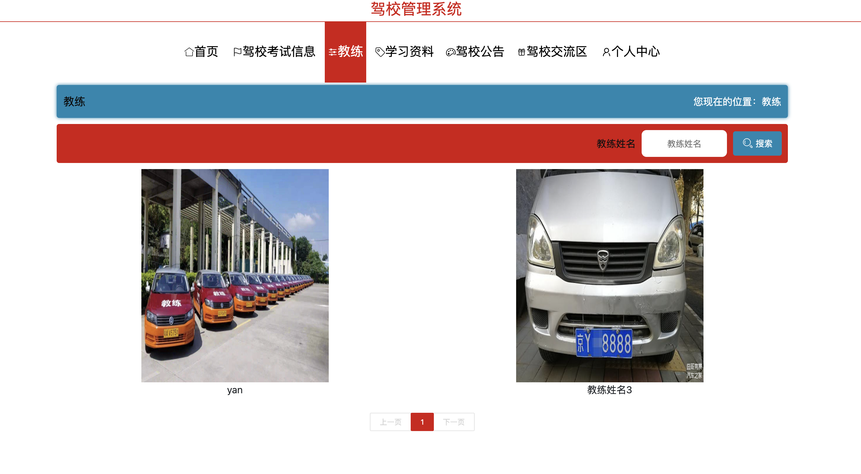
选题背景
overview
随着社会的迅速发展和汽车普及程度的提高，驾驶培训和驾校行业备受关注。传统的驾校管理方式存在效率低下和服务质量不足等问题。为了应对这些挑战并提升管理水平，许多驾校开始尝试引入信息化管理系统。
在这样的背景下，本研究旨在设计一套完善的驾校管理系统，以满足驾校管理的需要，并提升学员的学习体验。通过借鉴先进的技术和经验，结合驾校管理的实际需求，构建一个高效、便捷、安全的信息化管理平台。
通过本研究的实施，预期能够为驾校管理信息化、数字化转型提供重要的理论支持和实践指导，推动驾校行业的持续发展和进步。

Slide 5


研究意义
Key points on what we do
其次，通过对国内外驾校管理系统的研究现状进行调研，可以发现现有系统存在着各种问题和不足之处，如管理效率低下、服务质量不高等。因此，开发一套功能完善、性能优良的驾校管理系统具有重要的实践意义。通过本研究的实施，预计可以为驾校管理信息化、数字化转型提供重要的理论支持和实践指导，推动驾校行业的持续发展和进步。
首先，随着社会的发展和交通工具的普及，驾驶培训和驾校行业越来越受到人们的关注。为了提高驾校管理效率和服务质量，许多驾校开始尝试引入信息化管理系统。驾校管理系统的开发与实现旨在设计一套完善的系统，以满足驾校管理的需要，并提升学员的学习体验。
&
+

Slide 6
国内概况分析
overview
在国内外，随着信息技术的迅速发展和应用，驾校管理系统已经成为驾校管理现代化的必然趋势。在国外，一些发达国家的驾校早已开始应用信息化技术进行教学管理。例如，美国、英国等国家的一些驾校已经实现了在线预约教练、电子科目考试、在线学习等功能，这些系统大大提升了学员学习的便捷性和灵活性，同时也提高了驾校管理的效率和服务水平。
在国内，尽管驾校管理系统的发展相对滞后，但也开始逐渐引入信息化管理。一些大型驾校已经开始尝试利用互联网技术进行教学管理，包括学员管理、教练管理、课程安排等。然而，目前国内驾校管理系统仍然存在一些问题，如系统功能不完善、用户体验差、管理不规范等。

Slide 7
2
研究方案
需求分析
概要设计
详细设计
编程实现
软件测试

Slide 8



研究方案
overview
需求分析
查阅相关资料
浏览类似毕设网站平台
确定平台需要实现那些功能
1
概要设计
根据需求，进行功能模块的划分
为详细设计提供基础
2
详细设计
描述实现具体模块所涉及到的主要算法、数据结构、类的层次结构及调用关系
3

Slide 9


编程实现
根据详细计划中对数据结构、算法分析和模块实现等方面的设计要求，开始具体的编写程序工作，分别实现各模块的功能
4
软件测试
对编写好的程序进行测试
确定实现每一个需求
5

Slide 10
3
技术路线

Slide 11
技术路线
overview
前端技术
使用Vue.js框架搭建前端页面。
利用Vue Router实现前端路由。
使用Vuex进行状态管理。
使用Axios等工具进行与后端的数据交互。
后端技术
使用Spring Boot搭建后端服务。
集成Spring Security进行用户认证与授权。
设计并实现RESTful API，支持前端数据请求。
使用文件上传服务存储用户上传的图片。
数据库技术
使用MySQL存储用户信息、图片信息等数据。
利用数据库事务确保数据的一致性。
使用数据库索引提高查询效率。

Slide 12
4
系统功能
角色
浏览器端具有的功能
服务器端具有的功能

Slide 13
系统功能
overview
(1)前台功能模块：
预约教练：学员可以通过系统选择合适的教练并进行预约。
科目考试：学员可以在线进行科目考试，查看考试成绩和学习进度。
视频资料：学员可以观看科目讲解视频资料，提升学习效果。
经验交流：学员可以在平台上交流学习经验、分享心得。
公告信息查看：学员可以查看驾校发布的公告信息，了解驾校动态和重要通知。
(2)后台功能模块：
管理员：系统管理员可以管理系统的整体运行和各项功能。
教练管理：管理员可以管理教练信息，包括添加、修改、删除教练信息。
视频资料管理：管理员可以上传、修改、删除视频资料，并进行分类管理。
科目考试题库管理：管理员可以管理科目考试的题库，包括题目的添加、修改、删除等。
轮播图管理：管理员可以管理系统首页的轮播图内容，进行轮播图的添加、删除、排序等操作。
留言板管理：管理员可以管理系统的留言板，包括留言的查看、删除、回复等。
预约教练管理：管理员可以管理学员的教练预约信息，进行预约的审核、调整等操作。

Slide 14
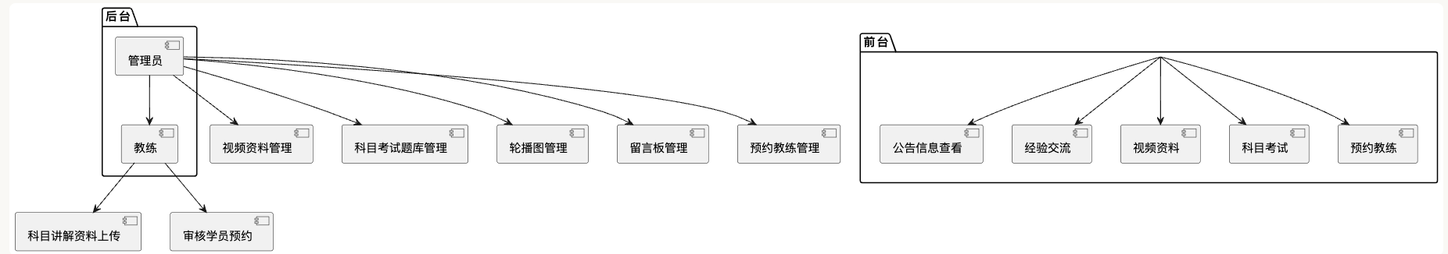
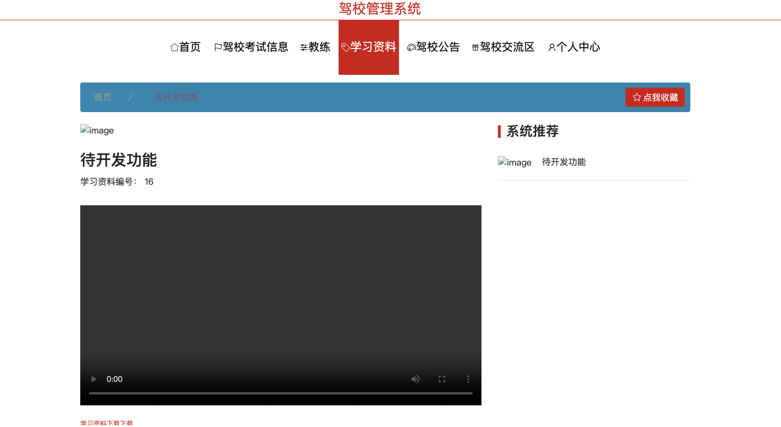
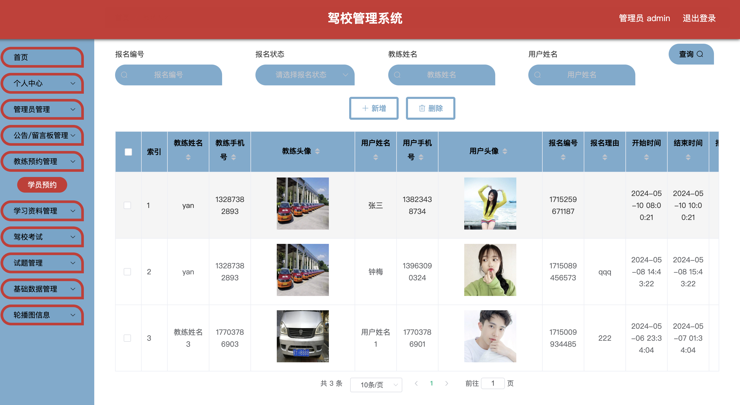
系统功能
overview

Slide 15
5
进度安排

Slide 16
进度安排
overview
2023.10.07 - 2023.10.15 熟悉课题，查阅文献（设计原理和经验），收集相 关资料；
2023.10.16 - 2023.12.20 对系统功能分析，进行原型设计。进行概要设计， 确定系统总体结构；
2023.12.21 - 2024.3.30 编写消息提醒设置模块的代码并进行单元测试；
2024.3.31 - 2024.4.03 联系指导老师进行中期自查；
2024.4.04 - 2024.5.14 完善设计，进一步规范毕业论文；
2024.5.15 - 2024.5.25 整理文档，确定毕业设计终稿，做答辩前的准备工 作。

Slide 17
6
预期目标和成果
视频界面
上传视频界面

Slide 18
前台
Notes:
插入视频

Slide 19
后台
Notes:
插入视频

Slide 20
7
参考文献

Slide 21
参考文献
overview
苗雪兰刘瑞新王怀峰:《数据库系统原理及应用教程》，第一版:机械工业出版社; 2001.7
基于Android系统的手机软件开发研究[J]. 张俊翔. 信息与电脑(理论版). 2017(01)
基于SSM的高校食堂就餐系统设计——以四川大学锦城学院为例[J]. 傅俊松,曾丽. 现代信息科技. 2021(06)
杨洁.(2018).浅析图片网站在媒体转型过程中的作用宋颜浩费文华:《asp+sq1 server 网络应用系统开发与实例》，第一版:中国水利水电出版社; 2004.4.新闻世界(09),48-50.doi:10.19497/j.cnki.1005-5932.2018.09.016.
(2023).A scenario-based economic-stochastic model predictive control for the management of microgrids.Sustainable Energy, Grids and Networks
唐世军 缪玉堂.(2023).图书馆座位预约系统保障性使用策略.内蒙古科技与经济(15),153-154+160.

Slide 22
敬请指正
答辩人：王*
校内指导教师：**
校外指导老师：**

